Slide 1
FAIR PLAY
Secundair Onderwijs
Notes:
Plaats en datum invullen
1

Slide 2
Opdracht:
Sportieve activiteiten aanbieden
- intrascolair = activiteiten in de school, 1 school
- Interscolair = activiteiten buiten de school met meerdere scholen
Samenwerkingsverbanden bevorderen
Ondersteunen scholen om bewegingsstimulerend aanbod te realiseren.

Slide 3
DE ACTIVITEITEN
Eigen organisaties
= specifieke activiteiten per onderwijstype
BASISONDERWIJS
a. Woensdagnamiddag
Lokale werking d.m.v. tornooien en happenings
b. Tijdens de lesdagen
Bewegingslandschappen (Rollebolle, Kronkeldiedoe, …)

Slide 4
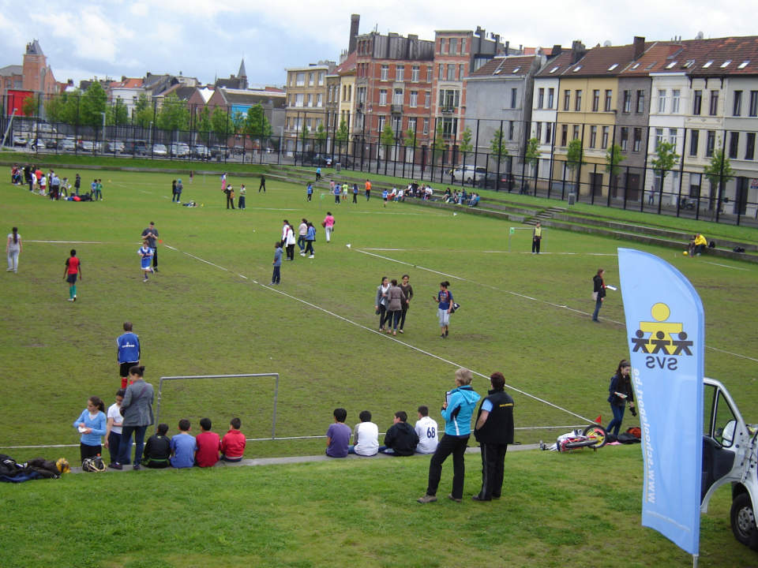
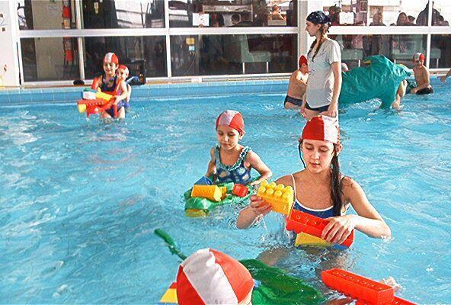
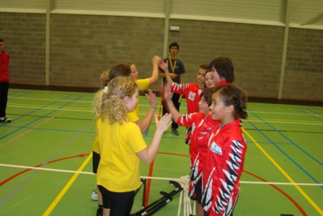

Slide 5
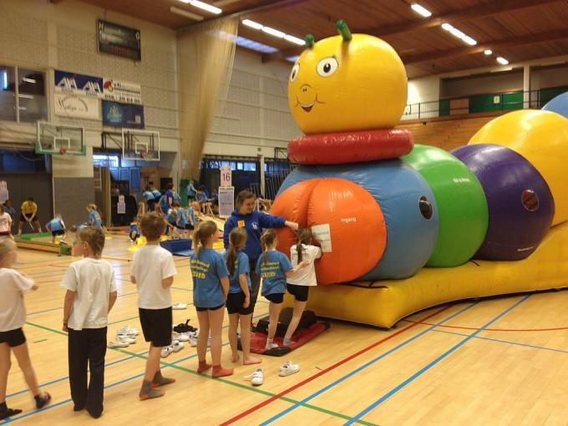
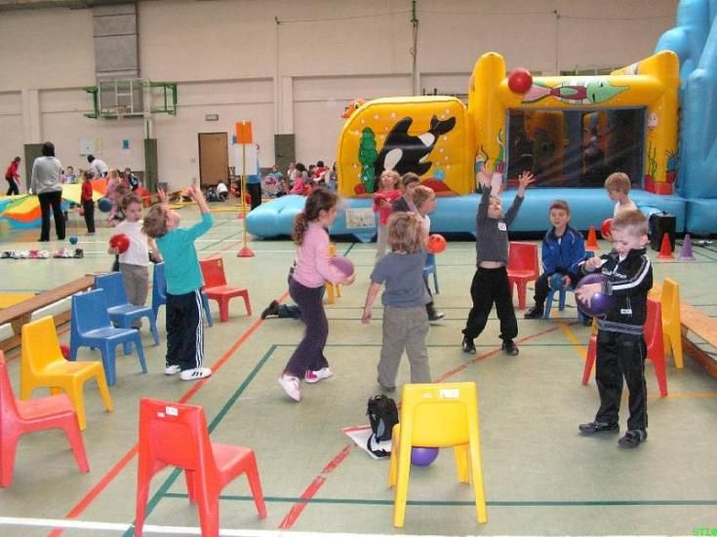
b. Projecten tijdens lesdagen Voor ieder leerjaar specifiek project

Slide 6
DE ACTIVITEITEN
SECUNDAIR ONDERWIJS
a. Piramidale competitie
b. Recreatieve ontmoetingen – lokale werking
BUITENGEWOON ONDERWIJS
a. Integratie
b. Specifieke activiteiten

Slide 7
SAMENWERKINGSVERBANDEN MET FEDERATIES EN CLUBS
Korfbal – KBKB
Badminton – Badminton Vlaanderen
Minitennis – Tennis Vlaanderen
Gymnastiek – Gymfed
Basketbal – Vlaamse Basketbal Liga
...
Dit voor initiaties en instuiven – SVS als brugfunctie tussen
scholen en clubs

Slide 8
BEGELEIDING SCHOLEN
Actieplan: Sport Beweegt je School
Pedagogische brochures
Goede voorbeelden aanreiken
Uitleendienst
Logistieke begeleiding
Schoolondersteuning
Sportsnack en SNS
…

Slide 9
ORGANOGRAM
5 provinciale secretariaten
Uitwerken en begeleiden activiteiten en acties
- 16 medewerkers / secretariaat
- 40 monitors-leerkrachten
- 6 follo leerkrachten
1 centraal secretariaat
Coördineren acties / reglementen

Slide 10
Nieuws - SVS
COMMUNICATIE
www.schoolsport.be
Kalender
Info
Uitslagen
Inschrijvingsformulieren
Maandelijkse nieuwsbrief

Slide 11
Online brochure
‘Samen respectvol sporten’
Fairplayaffiches
cruciale rol van de leerkracht
reglementen en rituelen
vakoverschrijdend
Notes:
Vernieuwde brochure: “Samen respectvol sporten”:
Te vinden op de website van sport beweegt je school, onder het sjabloon “praktijk” en doorklikken naar “praktijkbrochures” (hier in de PPT gelinked aan de afbeelding van de voorpagina).
Promotor dit jaar zijn de Yellow Tigers (nationale volleybalteam van België), die ook het gezicht vormen van de nieuwe affiche (te zien op de tweede pagina van de brochure)
Tracht als leraar lichamelijke opvoeding bij elke sportdiscipline het fair-playelement naar voor te brengen, dit kan je doen door bepaalde rituelen (voor, tijdens, tussen en na) steeds te laten terugkeren in elke sporttak.
(verder bladeren in de online brochure, daar staan de verschillende sporttakken vermeld)
Toon de video van Yellow Tigers en Knack Roeselare om het aspect rond vakoverschrijdend werken aan te tonen:
-Klasgesprek waarin studenten kunnen aangeven wat voor hen fair-play betekent
-Groepsdiscussie over fair-play
-Rollenspelen waarin fair-play aan bod komt.
11

Slide 12
Fairplayaffiche:
- 5 affiches per school
Notes:
12

Slide 13
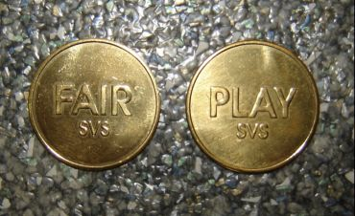
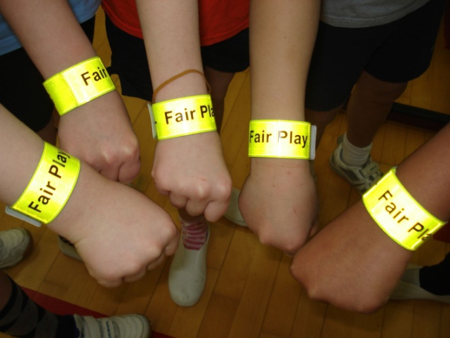
Cruciale rol van de leerkracht
- ‘Samen respectvol sporten’ en ‘Fair Play’ als gedragscode
Fairplaykapiteinsbanden
- Fairplaytoss
Notes:
13

Slide 14
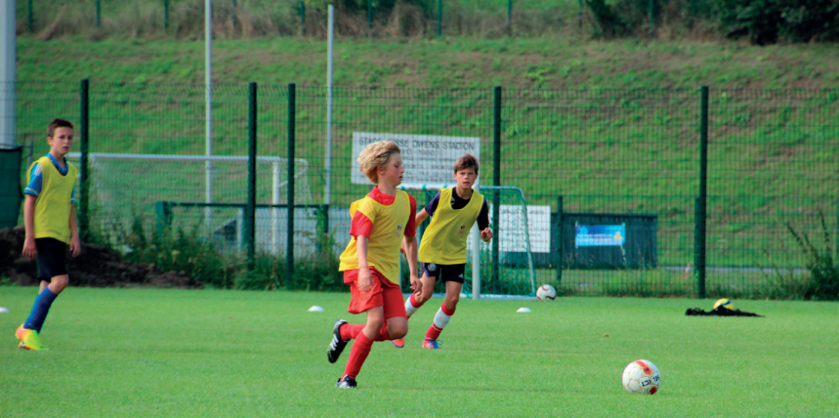
Reglementen en rituelen:
Reglementen
Afspraken / rituelen
Basketbal
VOOR | Elke ploeg vormt een “huddle” (handen op elkaar en kreet) bv. One Team! De spelers die de wedstrijd starten, schudden handen met de scheidsrechters, de tafelofficials en de tegenspelers die starten.
TIJDENS | Wanneer de scheidsrechter twijfelt over bepaalde situaties, geeft een speler zijn/haar “fout” toe. Bij elke time-out en bij de start van de 2de helft vormen de spelers opnieuw een “huddle” (handen op elkaar en kreet)
NA | Alle spelers en coaches schudden handen met scheidsrechters, tafelofficials en alle tegenspelers- en coach.
BRON | Benjamin Bogaert, Recreatief Coördinator Vlaamse Basketballiga
Notes:
14

Slide 15
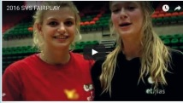
Vakoverschrijdend:
Videofilmpje
klasgesprek of groepsdiscussie

Slide 17
